Slide 1
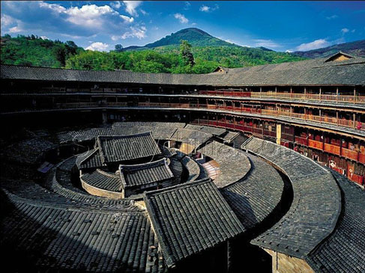
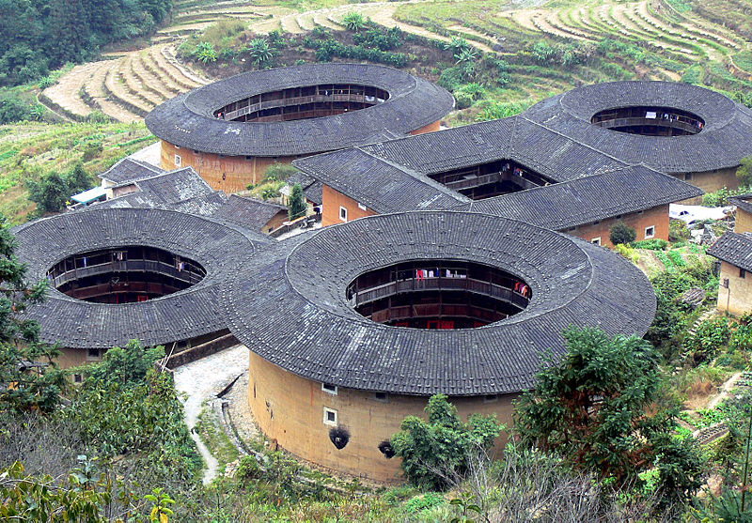
印象武夷山、廈門、華安土樓、世界自然文化雙遺產7日遊
行程特色：
1.、世界文化遺產名錄－武夷山
2.、印象大紅袍－張藝謀第五個印象系列作品，也是目前全世界唯一在 23個 世界雙文化遺產勝地創作。
3、世界文化遺產名錄－福建土樓的象徵，最精華的代表作～華安土樓群。

Slide 2
4、海上花園鼓浪嶼（電瓶車環島），領略藍天碧海的壯美，萬國建築美景。
5、胡裏山炮台紅夷大炮清兵操演秀，再現明清時期廈門港炮臺的軍事盛況！
6、全程不走購物點、沒有壓力、沒有糾紛、輕鬆愉快！
7、風味特色：廈門-土樓風味、好清香風味、海鮮風味。
武夷山-酒店迎賓宴、綠色養生宴、茶宴風味、 山珍野菇宴、文公宴 。

Slide 3
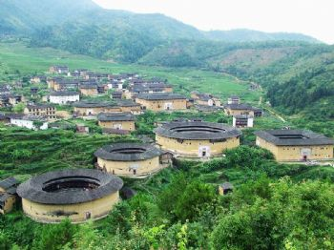
第ㄧ天台北/廈門(黃金海岸環島公路) MF-888(1325/1500)僅供參考
集合於桃園國際機場，搭乘直航班機飛往廈門，廈門『城在海上，海在城中』，廈門是一座風姿綽約的『海上花園』。島、礁、岩、寺、花、木相互映襯，僑鄉風情、閩台習俗、海濱美食、異國建築融為一體，四季如春的氣候更為海的魅力錦上添花。 風景秀麗，氣候宜人，可以說這裏是全國環境最好的城市之一。海水環繞、沙灘廣闊、陽光和煦，由於生態環境良好，廈門的空氣清新，棲息著成千上萬的白鷺，形成了廈門獨特的自然景觀，自古廈門便是白鷺的主要棲息地之一，因此廈門又被稱為『鷺島』。 除了自然風光優美，廈門的城市環境也非常整潔，是大陸著名的旅遊城市撘成直航機前往有花園城市之稱的廈門。抵達後觀賞【黃金海岸環島公路】。一九八七年新開闢的，它從輪渡廣場起，經各主要園景後，從西面回到輪渡廣場，完成繞島一周的遊覽。它不但自成一景，還可讓遊客一邊領略藍天碧海的壯美，一邊瀏覽小島的自然景色，而且把島上許多景點連成一體，給遊客帶來千變萬化的景色和無窮的遐想。
早餐：敬請自理 午餐：機上套餐
晚餐：親朋好友宴請(自理)
住宿：溫德姆和平國際5星(海景房)

Slide 4
第二天 廈門(華安土樓、胡里山砲台、鹭江夜遊)
早餐後前往華安，華安是福建土樓的發源地，現存土樓68幢，數量不多，但卻擁有“土樓之母”、“土樓之王”等最具代表性的土樓，屬於福佬民系，具有鮮明的地域特色、濃厚而特殊的歷史價值、藝術價值與科學價值，在福建土樓中佔據不可替代的重要位置。目前，華安土樓旅遊區主要由大地土樓群、上坪土樓群、世界竹種源三大景區組成。是福建土樓文化傳承的典範，也是福建土樓走向世界的源頭。位於華安縣沙建鎮的上坪土樓群是我國有明確紀年的最早的土樓群落，始建於明洪武年間，被譽為“福建土樓發源地”，主要由“土樓之母”齊雲樓、配合 “土樓中的圓明園”日新樓、“土樓碉堡”升平樓組成。這三座土 樓並不是保存完整的土樓，樓內沒有居民；但每一座土樓都代表了一種土樓特色，分別展示出土樓居住、土樓建築和土樓軍事等文化主題，不僅讓人領略福建土樓深厚的文化魅力，還別有一番殘缺與滄桑的美，讓人情不自禁地感慨“華安土樓，土樓源頭，不到源頭，白看土樓”。後參觀【胡里山炮台】,砲台位於廈門東南端海岬突出部，毗鄰廈門大學園區，三面環海，交通便利，有著得天獨厚的歷史和自然旅遊資源，素有「八閩門戶、天南鎖鑰」之稱，始建於清光緒二十年（西元1894年）三月初八日，竣工於清光緒二十二年（1896年）十一月初八日。工期二年八個月。炮臺總面積7萬多平方米，城堡面積1.3萬多平方米，分為戰坪區、兵營區和後山區，內開砌暗道，築造護牆、彈藥庫、兵房、官廳、山頂瞭望廳等。炮臺結構為半地堡式、半城垣式，具有歐洲和中國明清時期的建築風格。晚餐後安排搭船夜遊欣賞鹭江美景
早餐：飯店早餐 午餐：土樓風味 晚餐：親朋好友宴請(自理)
住宿：溫德姆和平國際5星(海景房)

Slide 5
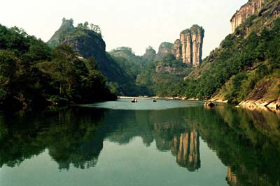
第三天 廈門﹙鼓浪嶼 /南普陀寺/ 集美學村﹚
早餐後前往碼頭搭乘渡輪前往海上明珠【鼓浪嶼】(含環島電瓶車)，島上崗巒起伏、濃林茂密、樹木蔘天、風景如畫，素以海上花園的美稱享譽中外，這是目前廈門年輕人最熱門的旅遊約會景點。遊覽【菽莊花園】全園分為藏海園和補山園兩大部分，各景錯落有序，園在海上，海在園中。園中【鋼琴博物館】 展出了十九世紀德國、奧地利產的古鋼琴，都是胡友義先生的私人藏品。後前往五老峰山下的千年古剎，與廈門大學相鄰。始建於唐代由於該寺以奉祀觀音為主，又在我國佛教四大名山之─浙江普陀山之南，故稱南普陀。廈門集美嘉庚園簡介廈門集美嘉庚園位於福建省廈門市集美學村、東南部海濱處並與鰲園毗鄰，是紀念陳嘉庚華僑所建造的園區；陳嘉庚先生於西元1874年出生於福建省廈門市集美鎮，17歲時與父親前往新加坡從事商業貿易後，成為著名的企業家，他便創立了集美學校、廈門大學以及鰲園的博物大觀，對於當地的奉獻十分具有意義，因此在陳嘉庚先生逝世後便根據其遺願，建造了廈門集美嘉庚園，除了意義價值不凡。
早餐：飯店早餐 午餐：南普陀素宴 晚餐：好清香風味
住宿： 溫德姆和平國際5星(海景房)

Slide 6
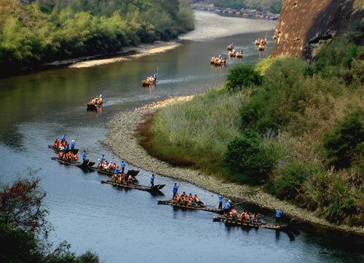
第四天廈門/武夷山(一線天2.5H健行、印象大紅袍） (參加4天3夜團友搭機返回台北 MF-887(1045/1225)) 僅供參考
早餐後，搭機前往世界文化遺產名錄－武夷山。
(參加4天3夜團友搭機返回台北，結束愉快旅程!)
隨後前往【一線天】，在武夷山九曲溪二曲南面的一個幽邃的峽穀裡，有一座巍然挺立的巨石，長數百丈，高千仞，名「靈岩」。岩端傾斜而出，覆蓋著三個毗鄰的岩洞：左為靈岩洞，中為風洞，右為伏羲洞。從伏羲洞而入岩內，到了深處，抬頭仰望，但見岩頂裂開一罅，就像是利斧劈開一樣，相去不滿一尺，長約一百多米，從中漏進天光一線，宛如跨空碧虹，這就是令人歎為「鬼斧神工之奇」的一線天。觀賞完一線天，沿石罅前行數十步，就可折入風洞，進入【風洞】，會感覺到涼風從石罅中習習吹來，即便是盛夏酷暑時節到此，只要稍坐片刻，就會感到肌骨透涼。洞口石壁上的「風洞」二字，系宋景定元年廿六日建安郡人省齋徐自強所書。晚間觀賞張藝謀~最新推出的印象系列--《印象大紅袍(貴賓席)》；是目前唯一在世界「雙遺產」地展示中國茶文化的張藝謀印象系列作品，它將以融歷史、民俗、山水和茶文化於一體的實景演出，來表現武夷山巖茶極品—大紅袍的神韻。2003年以來，張藝謀、王潮歌和樊躍完成了《印象劉三姐》《印象麗江》雪山篇和《印象西湖》等印象系列作品，創造了山水實景演出的新模式。
早餐：飯店早餐 午餐：綠色養生宴 晚餐：茶宴風味
住宿：武夷山悅華酒店5星

Slide 7
第五天武夷山風景區(九曲溪+竹筏漂流2H、天遊峰2.5H爬山)
早餐後，搭車前往【武夷山風景區】【九曲溪】坐竹筏漂流，九曲溪全長62.8公里，經星村入武夷山，折為九曲，到武夷宮前匯於崇溪，盤繞山中約7.5公里，水繞山行，自有風情。隨後前往【天遊峰】，為武夷第一勝地，海拔410米，它獨出群峰，雲霧瀰漫，山巔四周有諸名峰拱衛，三面有九曲溪環繞，武夷全景盡收眼底。【雲窩】參觀，這裡可以說是武夷山最美的地方之一。它位於五曲和六曲的北岸接筍峰和仙掌峰之間，依山臨水，奇峰林立。有上下雲窩之分，磊落的巖巒之下，隱藏著許多洞穴，冬春時節常有縷縷煙雲從洞中逸出，在峰石間卷舒。
早餐：飯店早餐 午餐：山珍野菇宴 晚餐：文公宴
住宿：武夷山悅華酒店5星

Slide 8
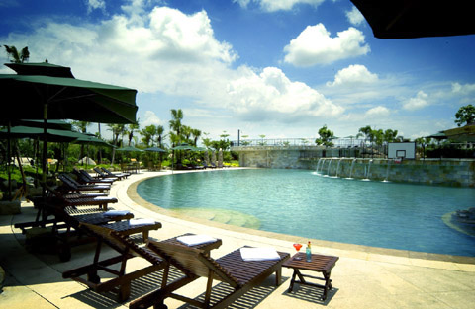
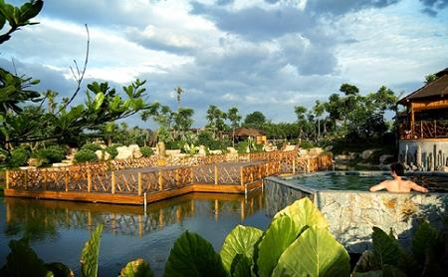
第六天：武夷山－廈門(虎嘯岩2.5H爬山、水濂洞1H) MF8015/1700-1740
早餐後，專車前往【虎嘯岩】參觀〝虎嘯八景，有坡仙帶、不浪舟、語兒泉、白蓮渡、集雲關、普門兜、賓曦棟〞…等美景。然後前往【水濂洞】是武夷山風景區最大的岩洞，是水準岩層中較軟岩層受流水侵蝕凹陷而成，洞頂有泉下落，形成高達80米的瀑布，水大如水管湧澎湃，水小如白色玉帶隨風漂灑，古人讚"赤壁千尋睛疑雨，明珠萬顆畫垂簾"被譽為"山中最佳之最"。傍晚時分搭乘飛機返回廈門！
早餐：飯店早餐 午餐：中式料理 晚餐：海鮮風味
住宿：溫德姆和平國際5星(海景房)

Slide 9
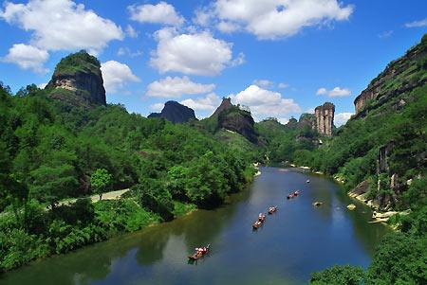
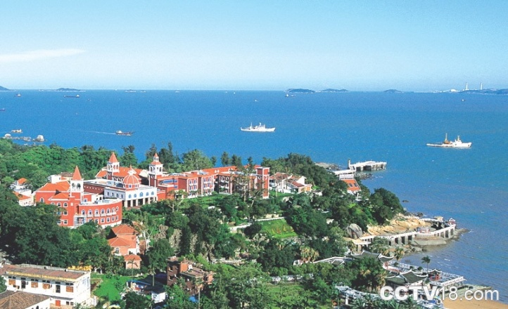
第七天：廈門/臺北 MF-887(1045/1225) 僅供參考
早餐後，前往機場搭乘豪華客機返回臺北溫暖的家！結束這次難忘的武夷山廈門深度之旅！並期待再相逢！
早餐：飯店早餐 午餐：機上套餐 晚餐：自理
住宿：溫暖的家
備註
1.本行程需與團體同進同出，若有中途脫隊者﹐行程中所載明之餐食、旅遊、住宿、機位等團體行程，除視同個人放棄
外，恕不退費。
2.團體票不可累績哩程數，機票限制不可延遲或提早回台。
3.原定參考行程飯店、航班，如遇飛機、氣候或其他非人為不可抗拒之因素，公司有權保留行程之變
更，及更換同級旅館之權，以使團體順利為原則利。
4.全程使用豪華五星級酒店，飯店內使用中西式自助早餐，品質保證。
5.享用各地風味美食，晚餐安排豪華包廂內享用。
6.為確保充足的旅遊時間，本行程全程皆不安排任何購物點。
7.全程使用豪華大巴，安全舒適，每日贈送礦泉水
8.費用含機場來回接送，導遊及司機小費、行李小費、履約責任險1000萬含20萬醫療(70歲以上
及14歲以下孩童限定保險400萬)。
9.費用不含護照費1700元(新申請需白底彩色2吋相片2張(頭需大)身份證正本)
新辦臺胞證費1700元(相片一張身份證影本、護照)臺胞證加簽600元。
10.費用每人台幣 39000元整。四天三夜報價：23500元整(此報價為暫報，因出發日期為2011/10/22日期尚遠，若航空
公司及酒店價格若有變動，價格再適時調整。行程所列所有航班及時間僅供參考，若有異動再另行通知。)
11.欲報名參加者請繳交訂金每人10000元以利方便作業謝謝。

